Slide 1
Funktionen, Parameter, Call by Value
Natalie Schmitzberger und Victoria Soukup

Slide 2
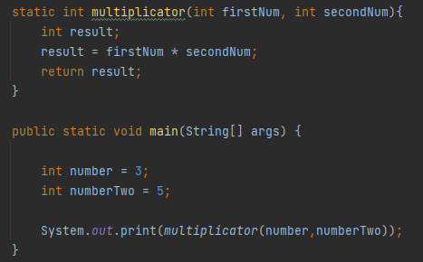
Parameter
Werte, die an die an Methoden übergeben werden
2 verschiedene Arten
beiden Parameter zuweisungskompatibel sein

Slide 3

Funktionen
(Code Beispiel)
Methode mit Rückgabewert
Wird im Main aufgerufen
Statt Void (kein Datentyp), Funktionstyp (zb. Int)
Gibt Return-wert an Rufer zurück

Slide 4
Call By Value
Parameter von Unterprogramm
Speichert Kopien von übergebenen Aufrufen
Ursprünglicher Wert wird nicht verändert

Slide 5
Danke für eure Aufmerksamkeit

